Slide 1


ONLINE TRGOVINA
Ante Antonini, Katarina Cvitković i Darija Vukić

Slide 2


OPIS
Sustav omogućuje korisnicima kupovinu različitih proizvoda na jednome mjestu.
Korisnici imaju mogućnost naručiti proizvod u samo par klikova.

Slide 3
KORIŠTENE TEHNOLOGIJE
Framework: Nuxt.js i Express
Backend: Node.js
Frontend: Html, CSS, JavaScript (Nuxt.js)
Dodatno: Vuetify, Stripe UI
Database: MongoDB
Git repozitorij: https://github.com/AnteAntonini/PIS-Online_Store

Slide 4
VLASNIK I KORISNICI
Vlasnik stranice ima super mogućnosti uz pomoć kojih odlučuje što će se nalaziti na stranici
Također, može pružiti i korisnicima neke ovlasti, npr. dodavanje ili brisanje proizvoda
Admin treba dodavati proizvode, kategorije, te ih uređivati i brisati
Korisnicima je omogućena kupovina proizvoda, dodavanje i brisanje sadržaja u košarici, izmjena lozinke vlastitog računa...

Slide 5
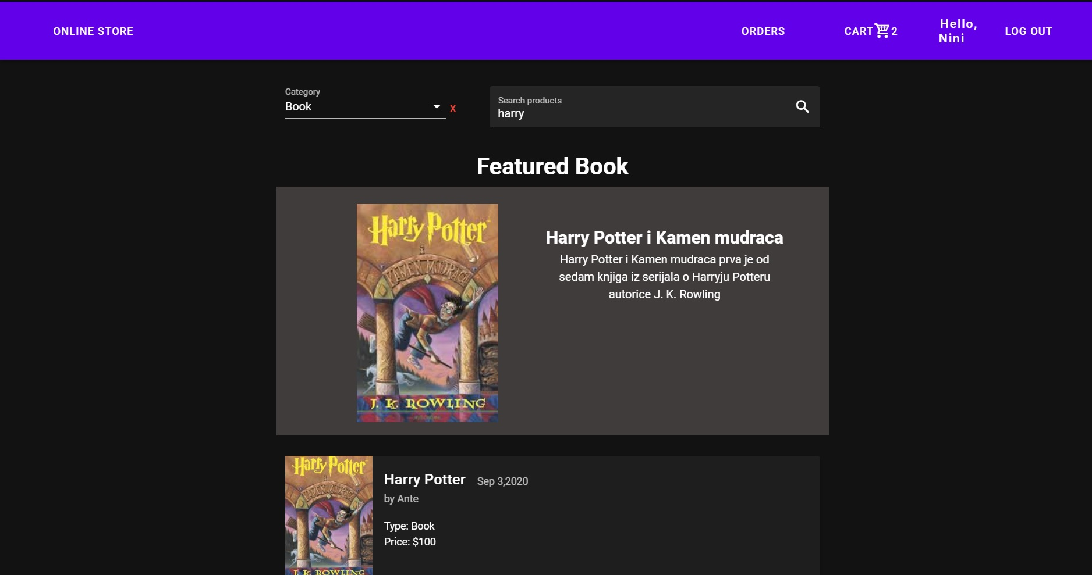
PRETRAGA I FILTERI
Korisnicima je omogućena pretraga, radi lakšeg snalaženja na stranici
Pretraživanje se može vršiti na osnovu imena proizvoda i kategoriji

Slide 6
KOŠARICA
Broj pored košarice dinamički se mijenja sa svakim novim proizvodom dodanim u košaricu
Svaki prijavljeni korisnik ima mogućnosti:
Dodavanja ili brisanja proizvoda u košarici
Odrediti proizvoljnu količinu proizvoda
Plaćanja proizvoda putem kartice ili gotovinom
Vidjeti ukupnu cijenu svih proizvoda

Slide 7
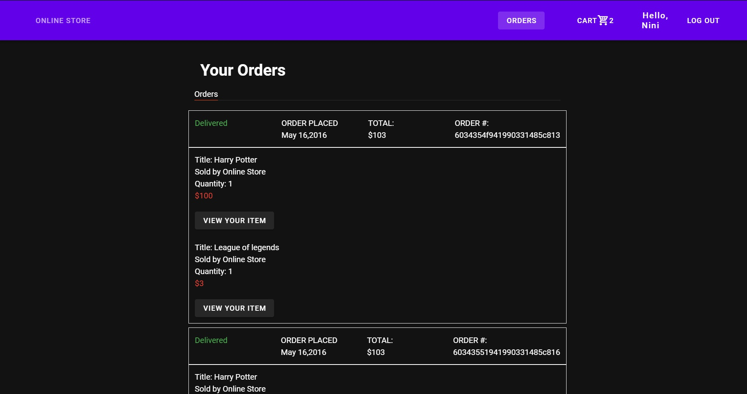
ORDER
Korisnik ima mogućnost pregleda povijesti narudžbi sa svim potrebnim informacijama

Slide 8
BUDUĆNOST
Mogućnost shippinga
Vrijeme dostave proizvoda
Recenzije proizvoda

